Slide 1


المواد الاجتماعية / الصف الثاني الإعدادي
الدرس 36: الخلافة العبّاسية (5)
الحركات السياسية والاجتماعية(1)- قيام الدولة الأمويّة في الأندلس.
رقم الصفحة 109-108
وزارة التربية والتعليم –الفصل الدراسي الثاني 2020-2021م

Slide 2

الخلافة العبّاسية (5)
الحركات السياسية والاجتماعية(1)- قيام الدولة الأمويّة في الأندلس.
أهداف الدرس
يتوقّع من الطّالب في نهاية الدّرس أن:
يتعرف على طريقة قيام الدولة الأموية في الأندلس.
يفرّق بين المراحل التي مرت على الدولة الأموية منذ تأسيسها وحتى سقوطها.
يستنتج أسباب سقوط الدولة الأموية في الأندلس.
وزارة التربية والتعليم –الفصل الدراسي الثاني 2020-2021م

Slide 3
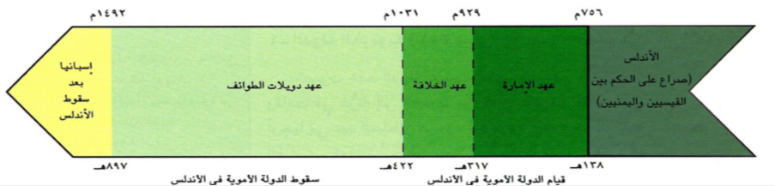
الخلافة العبّاسية (5)
الحركات السياسية والاجتماعية(1)- قيام الدولة الأمويّة في الأندلس.
المقدّمة
بعد هزيمة الأمويين في معركة الزَّاب على يد العباسيين، استطاع أحد الأمراء الأمويين واسمه: عبدالرحمن بن معاوية الملقب بـ(الداخل) من النجاة، وهرب إلى أخواله في المغرب من قبيلة نَفْزَة البربرية. ثم استطاع هذا الأمير أن يؤسس دولةً للأمويين في الأندلس، فما مراحل قيام تلك الدولة؟
وزارة التربية والتعليم –الفصل الدراسي الثاني 2020-2021م

Slide 4
الخلافة العبّاسية (5)
الحركات السياسية والاجتماعية(1)- قيام الدولة الأمويّة في الأندلس.
أولًا: التأسيس (138هـ - 756هـ)
بعد سقوط دولة الأمويين ووصول عبدالرحمن الداخل إلى المغرب تواصل بأنصاره الأمويين بالأندلس، والتي كانت بلادهم تعاني من الصراعات على السلطة بين القيسيين واليمنيين، فرحبوا بقدومه، فاستغلَّ عبدالرحمن تلك الفوضى التي كانت تعانيها البلاد.
ولمّا عبر عبدالرحمن مضيق جبل طارق انضمت إليه القبائل اليمنية المعارضة للوالي القَيْسِي
يوسف الفهري.
وزارة التربية والتعليم –الفصل الدراسي الثاني 2020-2021م

Slide 5
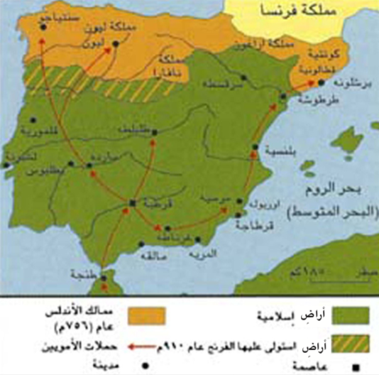
الخلافة العبّاسية (5)
الحركات السياسية والاجتماعية(1)- قيام الدولة الأمويّة في الأندلس.
متى دخل عبدالرحمن الداخل إلى الأندلس؟
استطاع عبدالرحمن الداخل الوصل إلى العاصمة الأندلسية قرطبة سنة 138هـ مؤسسًا دولةَ الأمويين في الأندلس.
واستمرت دولة الأمويين في الأندلس قرابة الثلاثة قرون بعد سقوط خلافتهم في الشام.
وزارة التربية والتعليم –الفصل الدراسي الثاني 2020-2021م

Slide 6
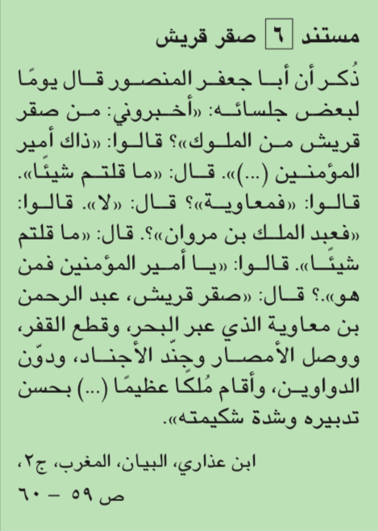
الخلافة العبّاسية (5)
الحركات السياسية والاجتماعية(1)- قيام الدولة الأمويّة في الأندلس.
ثانيًا: عهد الإمارة (138هـ/756م – 317هـ/929م)
بعد تأسيس عبدالرحمن الداخل للدولة الأموية الجديدة اكتفى بمسمى (الأمير).
وقد لقَّبه الخليفة العباسي أبو جعفر المنصور بـ(صقر قريش) بعد أن فشلت الدولة العباسية في القضاء عليه.
وزارة التربية والتعليم –الفصل الدراسي الثاني 2020-2021م

Slide 7
الخلافة العبّاسية (5)
الحركات السياسية والاجتماعية(1)- قيام الدولة الأمويّة في الأندلس.
ثانيًا: عهد الإمارة (138هـ/756م – 317هـ/929م)
ما مظاهر إحْكام قبضة عبدالرحمن الداخل والأمراء بعده على بلادهم؟
1- التصدّي لخطر الإسبان.
2- باتت قرطبة مقصد العلماء والشعراء.
3- أصبحت بلادهم ملجأ للهاربين من الحكم العباسي.
ولكن بتتابع الأمراء وفي منتصف القرن الثالث الهجري ضَعُفت الإمارة الأموية؛ وذلك لعجزها عن إخماد الثورات التي انتشرت في أنحائها.
وزارة التربية والتعليم –الفصل الدراسي الثاني 2020-2021م

Slide 8
الخلافة العبّاسية (5)
الحركات السياسية والاجتماعية(1)- قيام الدولة الأمويّة في الأندلس.
ثالثًا: عهد الخلافة (317هـ/929م – 422هـ/1031م)
نجح عبدالرحمن (الثالث) بن محمد في توحيد الأندلس من جديد، فأعلن الخلافة الأموية، ولقب نفسه بـ(الناصر لدين الله).
ما الذي ساعد على قيام الخلافة الأموية في الأندلس؟
ضعف الخلافة العباسية، وقيام الدولة الفاطمية في إفريقية (تونس).
وزارة التربية والتعليم –الفصل الدراسي الثاني 2020-2021م

Slide 9
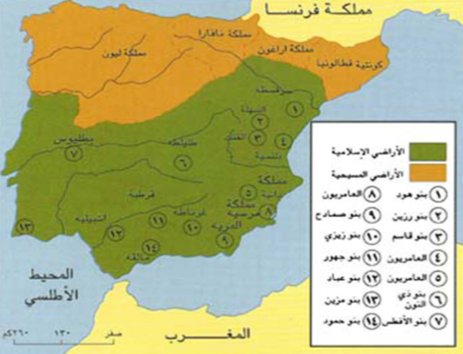
الخلافة العبّاسية (5)
الحركات السياسية والاجتماعية(1)- قيام الدولة الأمويّة في الأندلس.
رابعًا: عهد دويلات الطوائف(422هـ/1031م – 897هـ/1492م).
لم تعمَّر الخلافة الأموية بعد وفاة الناصر لدين الله طويلا، فعادت الفوضى، ونتيجة لذلك سقطت الخلافة الأمويّة، فقامت على أنقاضها دويلات عدة عرفت بدول الطوائف، ولكنّ هذه الدول أخذت تنهار الواحدة تلو الأخرى أمام الإسبان.
وزارة التربية والتعليم –الفصل الدراسي الثاني 2020-2021م

Slide 10
الخلافة العبّاسية (5)
الحركات السياسية والاجتماعية(1)- قيام الدولة الأمويّة في الأندلس.
ما آخر مملكة أندلسية سقطت في أيدي الإسبان؟
هي مملكة غرناطة؛ حيث واجهت صعوبة كبيرة في الصمود أمام التكتل الإسباني، وبسقوطها في عام 1492م انتهى وجود العرب المسلمين في الأندلس.
وزارة التربية والتعليم –الفصل الدراسي الثاني 2020-2021م

Slide 11
الخلافة العبّاسية (5)
الحركات السياسية والاجتماعية(1)- قيام الدولة الأمويّة في الأندلس.
أسئلة التقويم
ما مراحل قيام الدولة الأموية في الأندلس؟
السؤال الأول
ما الذي ساعد على قيام الخلافة الأموية في الأندلس، ومن أول من اتخذ لقب الخلافة من الأمويين
في الأندلس؟
السؤال الثاني
وزارة التربية والتعليم –الفصل الدراسي الثاني 2020-2021م

Slide 12
الخلافة العبّاسية (5)
الحركات السياسية والاجتماعية(1)- قيام الدولة الأمويّة في الأندلس.
الإجابة
1- التأسيس. 2- عهد الإمارة. 3- عهد الخلافة. 4- عهد دويلات الطوائف.
إجابة السؤال الأول
ساعد ضعف الخلافة العباسية، وقيام الدولة الفاطمية في إفريقية (تونس)، على قيام الخلافة
الأموية في الأندلس.
وأول من أعلن الخلافة الأموية هو: عبدالرحمن (الثالث) بن محمد الملقَّب بـ(الناصر لدين الله).
إجابة السؤال الثاني
وزارة التربية والتعليم –الفصل الدراسي الثاني 2020-2021م

Slide 13
الخلافة العبّاسية (5)
الحركات السياسية والاجتماعية(1)- قيام الدولة الأمويّة في الأندلس.
انتهى الدّرسُ
وزارة التربية والتعليم –الفصل الدراسي الثاني 2020-2021م

